Slide 1
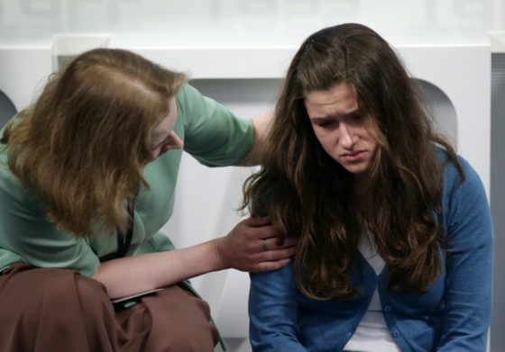
Федеральное государственное бюджетное образовательное учреждение высшего профессионального образования «Донецкий государственный медицинский университет имени М. Горького» Министерства здравоохранения Российской Федерации, г. Донецк, РФ
Первичное воздействие при посттравматическом стрессовом расстройстве у детей
Титиевский С.В., д.м.н., проф., профессор кафедры психиатрии, медицинской психологии, психосоматики и психотерапии с лабораторией психического здоровья
Синявская И.А., аспирант кафедры психиатрии, медицинской психологии, психосоматики и психотерапии с лабораторией психического здоровья
Гашкова Л.А., к.м.н., доцент, доцент кафедры психиатрии, медицинской психологии, психосоматики и психотерапии с лабораторией психического здоровья
Побережная Н.В., к.м.н., доцент кафедры психиатрии, медицинской психологии, психосоматики и психотерапии с лабораторией психического здоровья
Черепков В.Н., к.м.н., доцент, доцент кафедры психиатрии, медицинской психологии, психосоматики и психотерапии с лабораторией психического здоровья

Slide 2
Оценка посттравматического стрессового расстройства (ПТСР) у молодежи
Возникновение ПТСР у взрослых, критерий А, состоит из переживания фактически наступающей или угрожающей смерти, тяжелой травмы или сексуального насилия.
Однако у детей и подростков симптомы ПТСР, как известно, возникают после таких травм, как издевательства (буллинг), незапланированная беременность, насильственная разлука с опекунами, ожидаемая смерть, романтическое отвержение, расовая дискриминация, стихийное бедствие и травматическое воздействие средств массовой информации.¹
1. Russell J.D., Heyn S.A., Herringa R.J. Through a developmental lens: emerging insights to understand and treat pediatric PTSD. Am J Psychiatry. 2023;180(9):636-644.

Slide 3
Кроме того, 4 дополнительных домена, таких как интрузия, избегание, негативные мысли или настроение и чрезмерное возбуждение – критерии B-E, соответственно, – нелегко сопоставить с опытом детей младшего возраста, слишком незрелых, чтобы развить понимание собственных мыслей, чувств и поведения.¹
Различие между аберрантным усвоением угроз при ПТСР, возникающем в раннем детстве и во взрослом возрасте, становится еще более отчетливым, если рассматривать его через призму динамических, развивающихся нейросетей.
1. Russell J.D., Heyn S.A., Herringa R.J. Through a developmental lens: emerging insights to understand and treat pediatric PTSD. Am J Psychiatry. 2023;180(9):636-644.

Slide 4
В то время как повышенная бдительность (гипервигилитет) и чувство укороченного будущего являются «центральными» симптомами, оказывающими огромное влияние на все остальные, как у подростков, так и у взрослых, у детей в качестве центральных проявляются симптомы избегания активности, а также физиологической реактивности.¹
При затруднении идентификации медицинского персонала как безопасного, а не угрожающего, избегание больным интервью становится проблемой при оценке экстренной ситуации.
1. Russell J.D., Heyn S.A., Herringa R.J. Through a developmental lens: emerging insights to understand and treat pediatric PTSD. Am J Psychiatry. 2023;180(9):636-644.

Slide 5
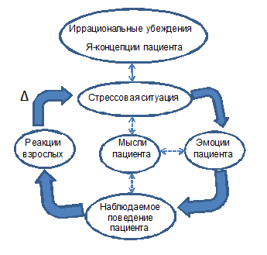
Травма-информированная помощь молодежи: вовлеченность, терпение, понимание
Руководствуясь принципами когнитивно-поведенческой терапии (КПТ) и основанной на цикле конфликта модели кризисного вмешательства в жизненном пространстве, работник психического здоровья может успешно провести вынужденное, «рыхлое» интервью с пациентом-ребенком с ПТСР в условиях отделения неотложной помощи.^{1,2}
Его вклад в разрядку или эскалацию ситуации можно увидеть на рисунке.
Рисунок. Смешанная модель конфликта КПТ и кризисного вмешательства в жизненном пространстве (LCSI).³
Внешнее сплошное кольцо изображает цикл конфликта. При эскалации ребенок изо всех сил пытается получить доступ к мыслям и рефлекторно прибегает к неадаптивному избеганию и повторению предыдущего травматического опыта. Опытный, терпеливый интервьюер (Δ) помогает в регулировании посредством отвода, стратегической нереактивности, просоциальной рефлексии и подтверждения способностей ребенка. После регулирования у ребенка появляется больше доступа к мыслям, рассуждениям, решению проблем и, в конечном счете, обучению.
1. Greenberger D., Padesky C. Mind over Mood. 2nd ed. Guilford Press; 2016.
2. Long N.J., Wood M.M., Fecser F.A., Whitson S. Talking with Students in Conflict. 3rd ed. Pro-Ed; 2021.
3. Hazarika O.D., Herringa R.J. Tango without touching: defusing pediatric PTSD in the emergency department. Psychiatric Times. 2024;41(8):39-31.

Slide 6
Кризисное вмешательство в жизненном пространстве (LSCI) — это основанная на работе головного мозга, травма-информированная, вербальная стратегия построения взаимоотношений, которая превращает кризисные ситуации в возможности обучения для молодых людей, демонстрирующих проблемное поведение.
LSCI предоставляет педагогам, консультантам, социальным работникам, психологам, работникам по уходу за детьми и молодежью, родителям и другим оказывающим помощь взрослым систематический 6-этапный процесс перехода от стресса и конфликта к инсайту и долгосрочному изменению поведения.¹
1. Level 2: LSCI refresher course. Life Space Crisis Intervention. URL: https://www.lsci.org/modules/stage-1-drain-off/ (дата обращения 19.09.2024).

Slide 7
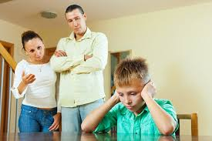
Во время беседы 12-летний больной чередовал выраженную легкомысленность, чрезмерную фамильярность и неадекватную жизнерадостность.
Сначала он избегал более чем
поверхностного обсуждения своих чувств грусти, недовольства и мыслей о желании умереть.
Он категорически оспаривал утверждения и сообщения родителей.
Своими утверждениями и демонстрацией властного, корректирующего взаимодействия действующие из лучших побуждений взрослые невольно усиливали стресс от посещения отделения неотложной помощи.
Они «вышли на ринг», усилив цикл конфликта в состязании воли.

Slide 8
В интервью наедине, несмотря на то, что он заявлял, что ему «больше все равно», больной выражал гнев по отношению к своим биологическим родителям за то, что они бросили его в приюте в младенчестве.
Мальчик задавался вопросом, почему он должен испытывать доверие, любовь или сочувственную заботу к своим приемным родителям после того, как его бросили биологические родители.
Его агрессивные, запугивающие заявления о том, что он «главный», были мотивированы избеганием и самозащитой, а не реальным желанием причинить кому-либо вред.
Веря в то, что никто не может или не захочет ему помочь, ребенок был склонен к эскалации и дальнейшей дисрегуляции, увековечивая свои чувства предательства и недоверия к взрослым.

Slide 9
Моделирование спокойствия, любопытства и сострадания
Только спокойный мозг может успокоить другой мозг.¹
Поведение вышеописанного больного не было направлено на медицинский персонал на личном уровне, а скорее отражало прошлые травматические переживания, которые он проигрывал со взрослыми.
В такой фрустрирующей ситуации взрослому слишком легко забыть, что единственный фактор, который он действительно может контролировать с ребенком, находящимся в беде, – это его собственная реакция.
Контроль над ребенком в кризисе – иллюзия; влияние – поочередно ведущее и ведомое, как в танго – более подходящая метафора.
1. Long N.J., Wood M.M., Fecser F.A., Whitson S. Talking with Students in Conflict. 3rd ed. Pro-Ed; 2021.

Slide 10
Когда безопасность пациента была обеспечена, спокойный, сострадательный подход проецировал беспокойство и любопытство, регулировал как ребенка, так и интервьюера и переосмысливал ситуацию как менее угрожающую.
Больному предложили еду.
Стратегическое молчание взрослого и нереагирование на антисоциальное поведение позволяли избегать обратного связывания с циклом конфликта.¹
Ровное дыхание помогло ребенку успокоить свои сильные эмоции.
Как только поведение больного стало хоть немного регулируемым – и ни минутой раньше – взрослый обратился к нему с простым сообщением, состоящим из трех частей: «Я понимаю, что ты очень зол, но не знаю, на что ты так зол. Мне бы очень хотелось услышать, что, с твоей точки зрения, происходит».
Это заявление сразу же признало страдания пациента, выразило потребность узнать больше и готовность попытаться понять.²
1. Miller W.R., Rollnick S. Motivational Interviewing: Helping People Change. 3rd ed. Guilford Press; 2013.
2. Level 2: LSCI refresher course. Life Space Crisis Intervention. URL: https://www.lsci.org/modules/stage-1-drain-off/ (дата обращения 19.09.2024).

Slide 11
Утверждение и расширение прав и возможностей
Вопросы для консультаций в этом сценарии отделения неотложной помощи включали оценку безопасности и, если возможно, планирование безопасности дома и последующее взаимодействие с амбулаторной психиатрической помощью.
Следующее приглашение оформляло переход от отстраненности к пониманию и решениям: «Я могу сказать, что это серьезная ситуация для тебя. Она требует серьезного размышления о том, что будет тебе полезно».¹
Взрослый использовал рефлексивное слушание (вербальное и невербальное), намеренно и тонко формируя продуктивное общение, а также распознавая просоциальное поведение.²
Вместо того, чтобы играть на неадаптивных попытках пациента проецировать контроль над другими, взрослый подтвердил его способности и самоконтроль: «Хотя это и сложно, когда ты говоришь о подобной проблеме, из путаницы начинает появляется её смысл. Тебе удается с ней справиться».¹
1. Level 2: LSCI refresher course. Life Space Crisis Intervention. URL: https://www.lsci.org/modules/stage-1-drain-off/ (дата обращения 19.09.2024).
2. Miller W.R., Rollnick S. Motivational Interviewing: Helping People Change. 3rd ed. Guilford Press; 2013.

Slide 12
Использование нейропластичности и резилентности начинается со взрослыми
Большинство вмешательств, ориентированных на молодежь, непосредственно сосредоточены на изменении проблемного и шаблонного поведения детей.¹
Хотя это и естественный рефлекс исправления, данный состязательный подход в лучшем случае близорук, а в худшем случае закрепляет проблемное поведение, что приводит к контртерапевтическим эффектам и дальнейшему недоверию к детям-пациентам с ПТСР и другим молодым людям с травматическим анамнезом.
Эффективные изменения начинаются со взрослыми.
1. Level 2: LSCI refresher course. Life Space Crisis Intervention. URL: https://www.lsci.org/modules/stage-1-drain-off/ (дата обращения 19.09.2024).

Slide 13
Ребенок не испытывал недостатка в «жизненном материале» для взаимодействия и общения.
Мягкий стиль воздействия не только позволил разработать план безопасности, но также выявил основные проблемы, лежащие в основе его тревожного поведения, открыв путь для будущей амбулаторной работы.
Когда родитель вернулся в палату, интервьюер смоделировал для семьи уравновешенное общение, нейтралитет по отношению к провокациям, селективную и просоциальную рефлексию и искреннее поощрение.

